Slide 1

VY_62_INOVACE_EKM4_3640HAV
Výukový materiál v rámci projektu OPVK 1.5 Peníze středním školám
Číslo projektu: CZ.1.07/1.5.00/34.0883
Název projektu: Rozvoj vzdělanosti
Číslo šablony: VI/2
Datum vytvoření: 9. 4. 2013
Autor: Mgr. Kateřina Havlasová
Určeno pro předmět: Ekonomika podnikání
Tematická oblast: Finanční trh
Obor vzdělání: Masér sportovní a rekondiční (69-41-M/001) 4. ročník
Název výukového materiálu: Bankovní služby a spořící produkty
Popis využití: Výukový materiál pro žáky s úkoly pro žáky s využitím dataprojektoru
a notebooku.
Čas: 20 minut

Slide 2
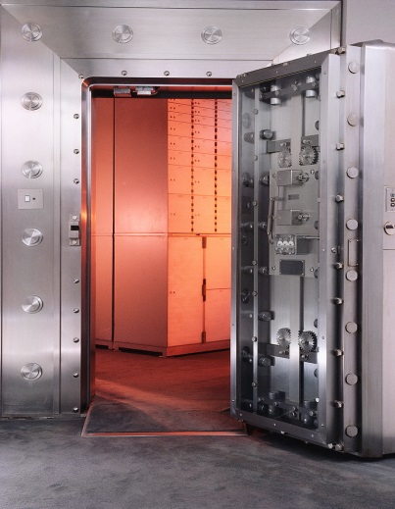
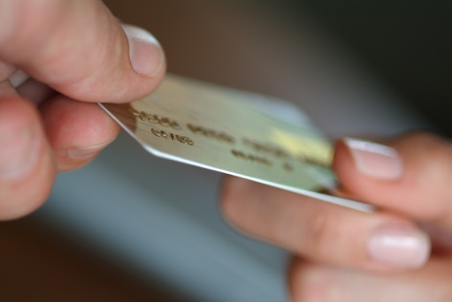
Bankovní služby spořící produkty
a

Slide 3
Bankovní služby
zakládání a vedení účtů
platební styk
platební karty
šeky
Využíváte
již některou
z těchto služeb?

Slide 4
elektronické bankovnictví
směnárenská činnost
devizové operace
zprostředkování obchodů
s cennými papíry pro klienty
bezpečnostní schránky a ukládání cenností
poradenské služby
Slyšeli se někdy
o bezpečnostních schránkách?

Slide 5
Úkol:
Jaké služby nabízí směnárenská činnost?
Zprostředkovává nákup a prodej cizí měny
a za tyto služby si účtuje poplatek.

Slide 6
Platební styk
hotovostní
bankovkami a mincemi
doklady bank, šeky, poštovní poukázky
bezhotovostní
převody peněz
příkazy k platbě, platební karty

Slide 7
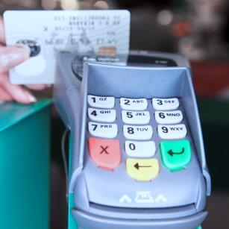


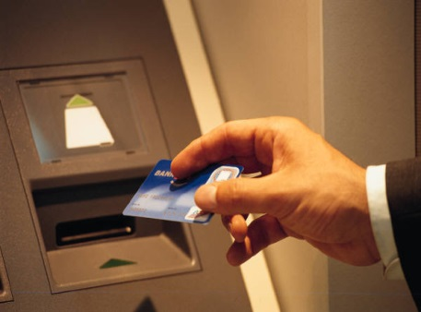
kreditní
debetní
Platební karty
čerpání úvěru
vlastní peníze

Slide 8
Úkoly:
Jaké číslo omezuje možnost zneužití platební karty?
Znáte nezbytné náležitosti platební karty?
PIN – personal identification number (12-14 čísel).
Označení vydavatele, jméno držitele, číslo, doba platnosti, záznam dat sloužící
pro transakce mechanického snímače
např. magnetický proužek nebo mikročip.

Slide 9
Elektronické bankovnictví
Telefonní n bankovnictví
pevná linka,
mobilní telefon
GSM n bankovnictví
SMS zprávy
Internetové n bankovnictví
počítač

Slide 10
Úkol:
Víte, jakými údaji se přihlásíte
ke komunikaci prostřednictvím internetového bankovnictví?
Dvě možnosti:
              klientským číslem a heslem
              klientským certifikátem

Slide 11
Stavební spoření
produkt pro financování bydlení
umožňuje spoření se státním příspěvkem
doba spoření je 6 let
úvěry:
  klasický úvěr
  překlenovací úvěr
cílovou částku tvoří součet:
  vkladů, státní podpory, úroků z vkladů a z úroků
  ze státní podpory

Slide 12
Úkoly:
Které instituce jsou oprávněny poskytovat stavební spoření?
Jaké jsou podmínky pro poskytování klasického a překlenovacího úvěru?
Stavební spořitelny.
Klasický úvěr lze poskytnout po 2 letech spoření a překlenovací úvěr ihned po uzavření smlouvy.

Slide 13

Doplňkové penzijní připojištění
od 1. 1. 2013 tvoří 3. pilíř důchodové reformy
finanční prostředky spravují soukromé penzijní společnosti – účastnické fondy
dobrovolný finanční produkt se státním příspěvkem
spoření zahrnuje:
  vlastní příspěvek účastníka
  příspěvek státu
  příspěvek zaměstnavatele
  daňové odpočty
  zhodnocení

Slide 14
Úkoly:
Kdy vzniká nárok na výplatu peněz
z penzijního připojištění?
Podle čeho se určuje výše státního příspěvku a daňové odpočty?
Nárok vzniká po 5 letech od začátku platnosti smlouvy a dosažení důchodového věku.
Výše státního příspěvku se určuje podle výše měsíčního příspěvku účastníka.
Daňové odpočty se odvíjí od výše vlastního příspěvku účastníka.

Slide 15
Použitá literatura:
Klínský, P. – Münch. O. Ekonomika 3 – pro obchodní akademie a ostatní střední školy. 3. vyd., upravené. Praha: EDUKO, 2010.
ISBN 978-80-87204-34-4.
Klínský, P. – Münch. Ekonomika pro ekonomická lycea a ostatní střední školy. 1. vyd. Praha: FORTUNA, 2006.
ISBN 80-7168-941-5.
Klínský, P. – Münch. O. – Chromá, D. Ekonomika – ekonomická a finanční gramotnost pro střední školy. 1. vyd. Praha: EDUKO, 2010.
ISBN 978-80-87204-21-4.
Hartlová, V. – Soldánová, M. – Svobodová, J. – Žlebková, M. Bankovnictví pro střední školy a veřejnost. 1. vyd. Praha: FORTUNA, 2004.
ISBN 80-7168-900-9.
Kipielová, I. Slovník základních pojmů z bankovnictví. 1. vyd. Praha: FORTUNA, 1997.
ISBN 80-7168-495-3.

